Slide 1
Растения – природные синоптики
МКОУ ХМР СОШ с. Елизарово
Научно-исследовательский проект:
с. Елизарово 2024 г.

Slide 4
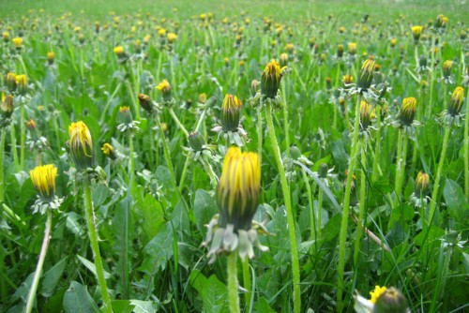
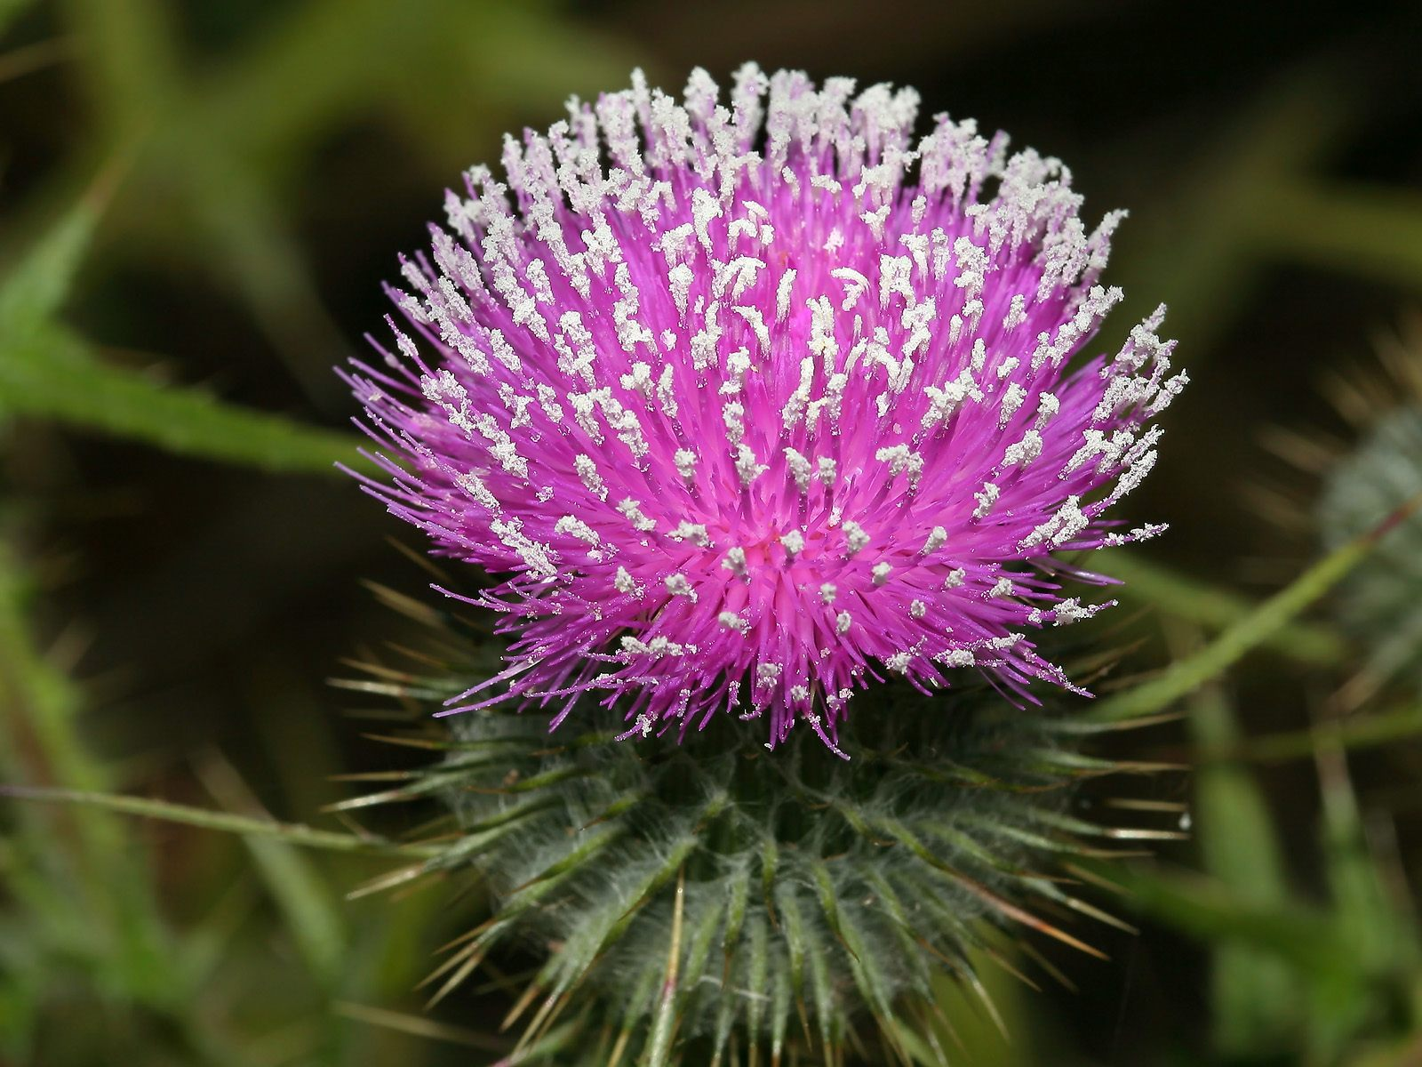
Ученым известно сейчас около 600 видов животных и
400 видов растений, которые могут выступать как барометры, индикаторы влажности и температуры: предсказатели штормов, бурь или хорошей безоблачной погоды. Одни перед выпадением осадков закрывают цветы или соцветия, другие активно выделяют нектар, третьи перед дождем выделяют капельки влаги.

Slide 5
Цель и задачи:
Цель:
Выяснить, какие растения являются естественными природными предсказателями погоды.
Задачи:
Изучить проблему в специальной биологической литературе и сайтах интернета;
Познакомиться с растениями – синоптиками;
Определить механизм реагирования растений - синоптиков на погодные условия;
Провести исследование по изучению растений – природных синоптиков;
Проанализировать феномен растений–синоптиков в жизни человека;
Сделать выводы о целесообразности применения растений в предсказании погоды.

Slide 6
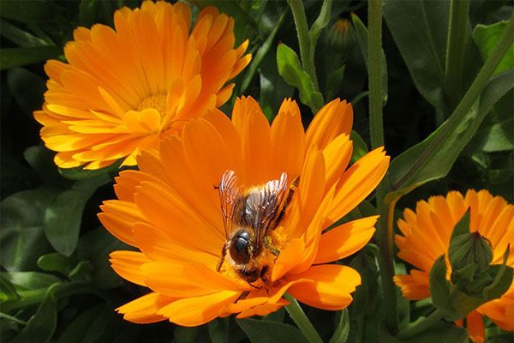
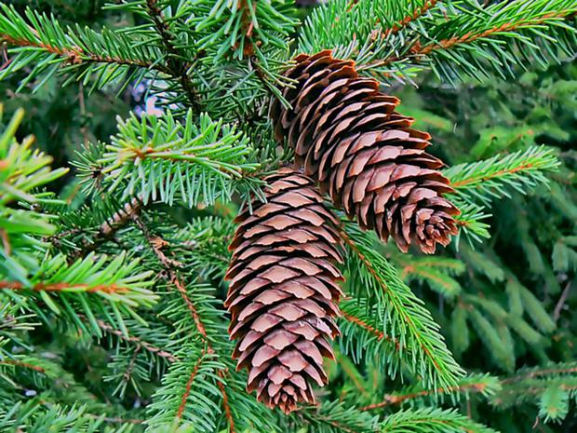
Для решения задач были использованы следующие методы:
изучение литературы по проблеме исследования;
сравнение;
анализ;
систематизация и обобщение полученных данных;
наблюдение;
эксперимент;
анкетирование.

Slide 7
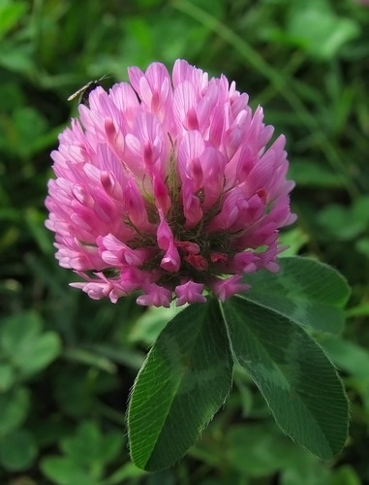
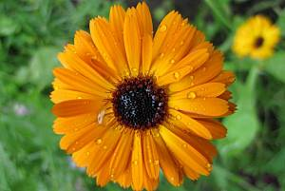
Гипотеза:
Если вести наблюдение за растениями в природе, то можно определить прогноз погоды, не имея специальных приборов.

Slide 8
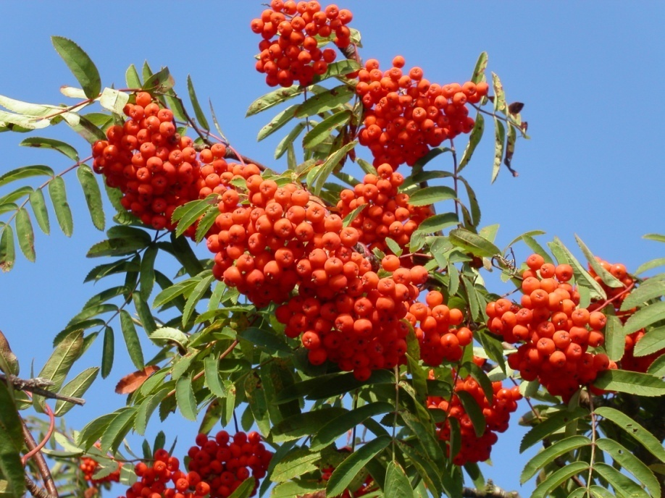
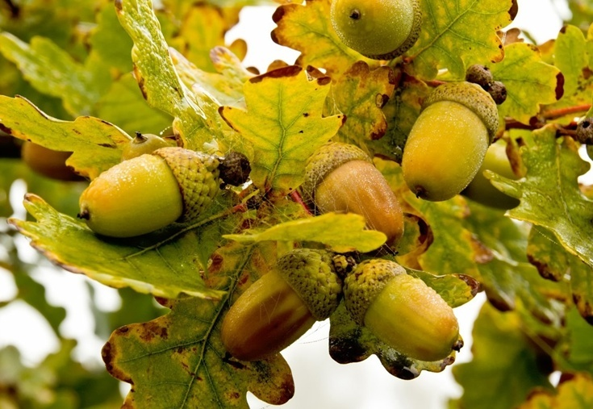
Обилие ягод рябины предвещает лютые зимние морозы
Много желудей на дубе – к продолжительной зиме

Slide 10
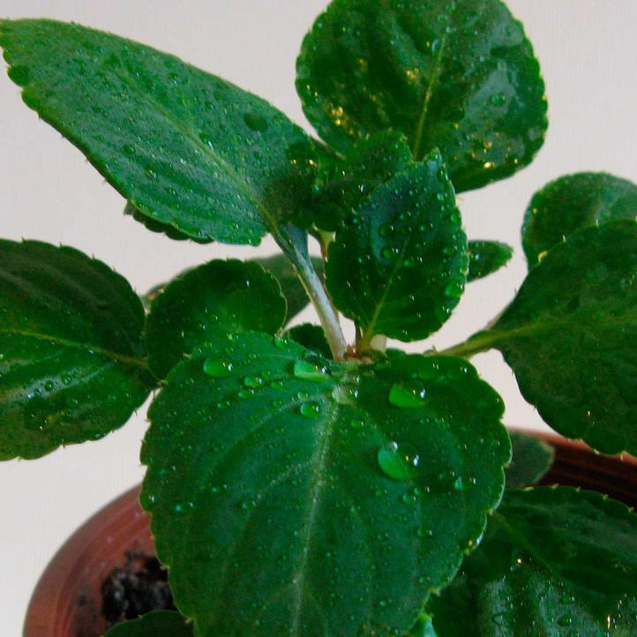
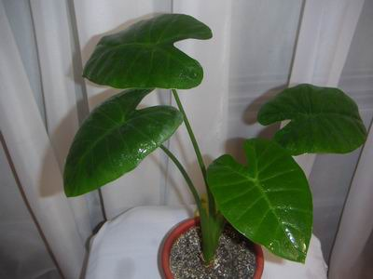
Комнатные растения «плачут» к дождю
Бальзамин
Алоказия
Маранта

Slide 11
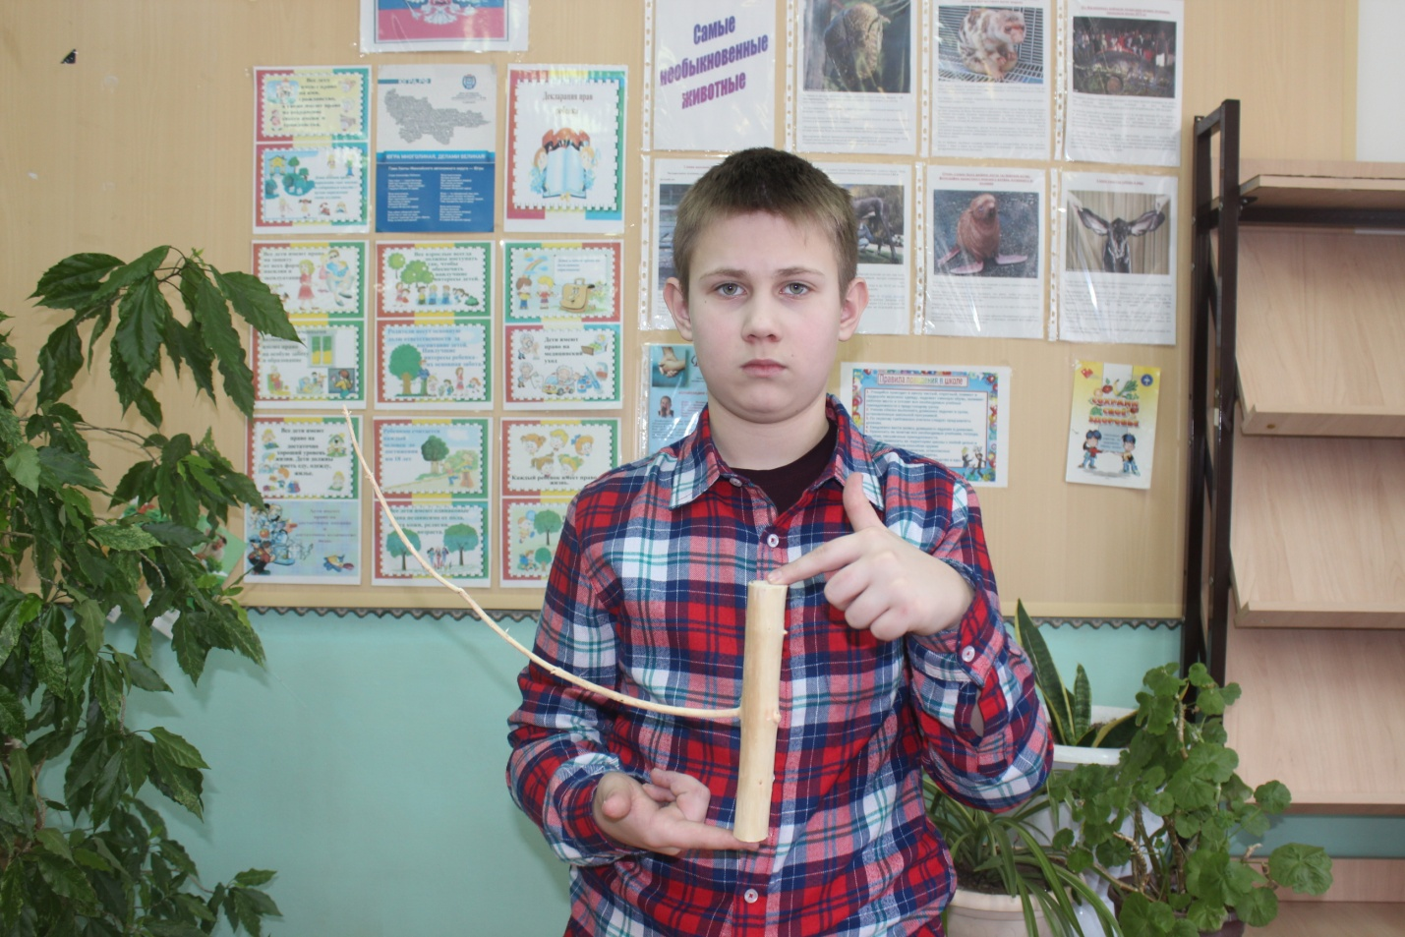
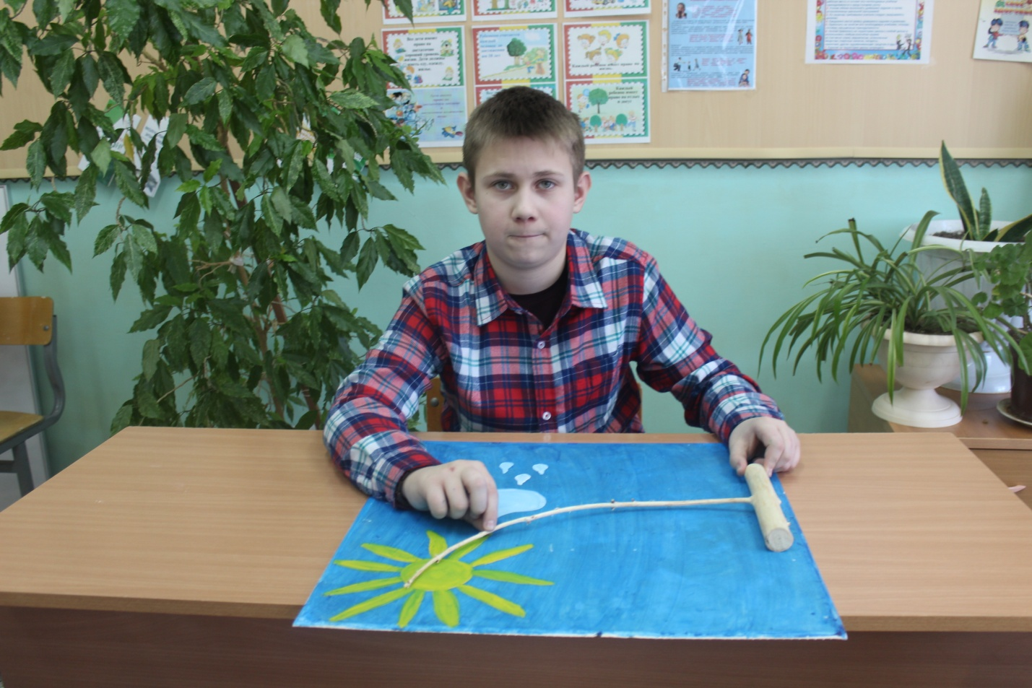
Самодельный еловый барометр и проверка его показаний

Slide 12
Реагирование еловой веточки на изменение погоды
Ясно
Пасмурно
Дождь

Slide 13
Таблица показаний барометра и фактическая погода
Дата и время | Показание елового «барометра» | Фактическая погода
27 сентября
10.00 | малооблачно | ясно
14.00 | малооблачно | малооблачно
19.00 | облачно | малооблачно
20.00 | облачно | облачно
28 сентября
7.00 | небольшой дождь | облачно
9.00 | небольшой дождь | небольшой дождь
11.30 | сильный дождь | небольшой дождь
15.00 | сильный дождь | сильный дождь
20.00 | сильный дождь | облачно
29 сентября
8.00 | ясно | облачно
11.00 | ясно | ясно
15.00 | ясно | ясно
17.00 | ясно | ясно

Slide 14
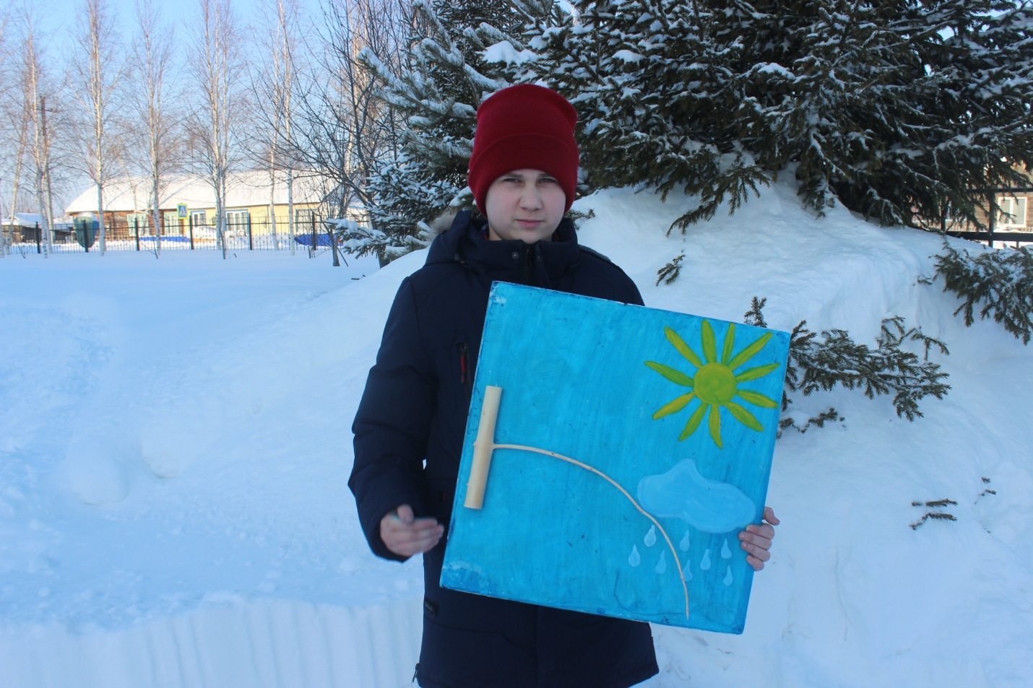
Еловый «барометр» - зимой

Slide 15
Эксперимент с цветами бессмертника
Сухоцветы перед дождем и в ясную погоду

Slide 16
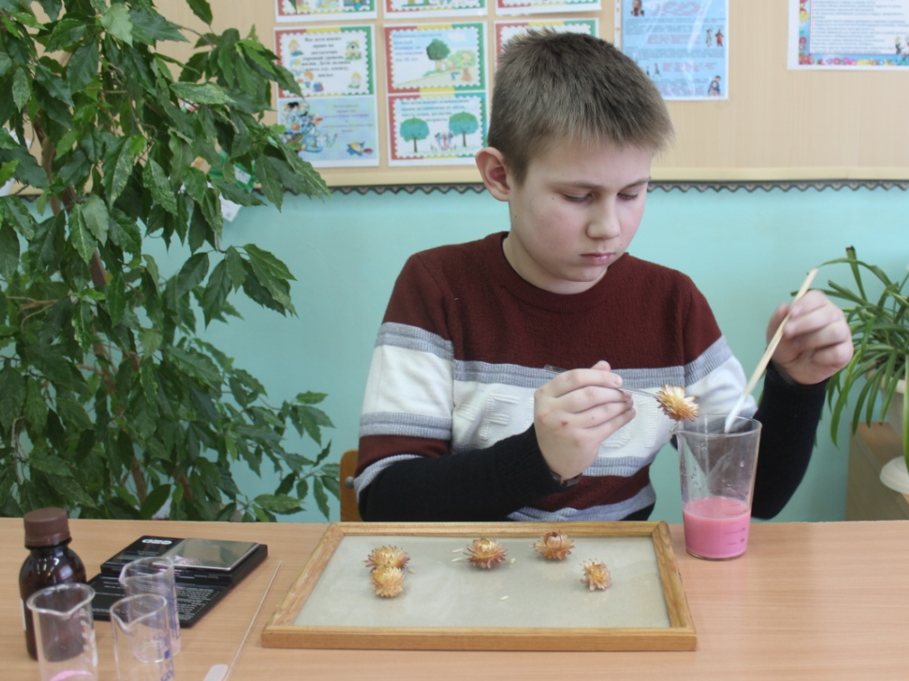
Эксперимент с сухоцветами (глицерин + хлористый кобальт)

Slide 17
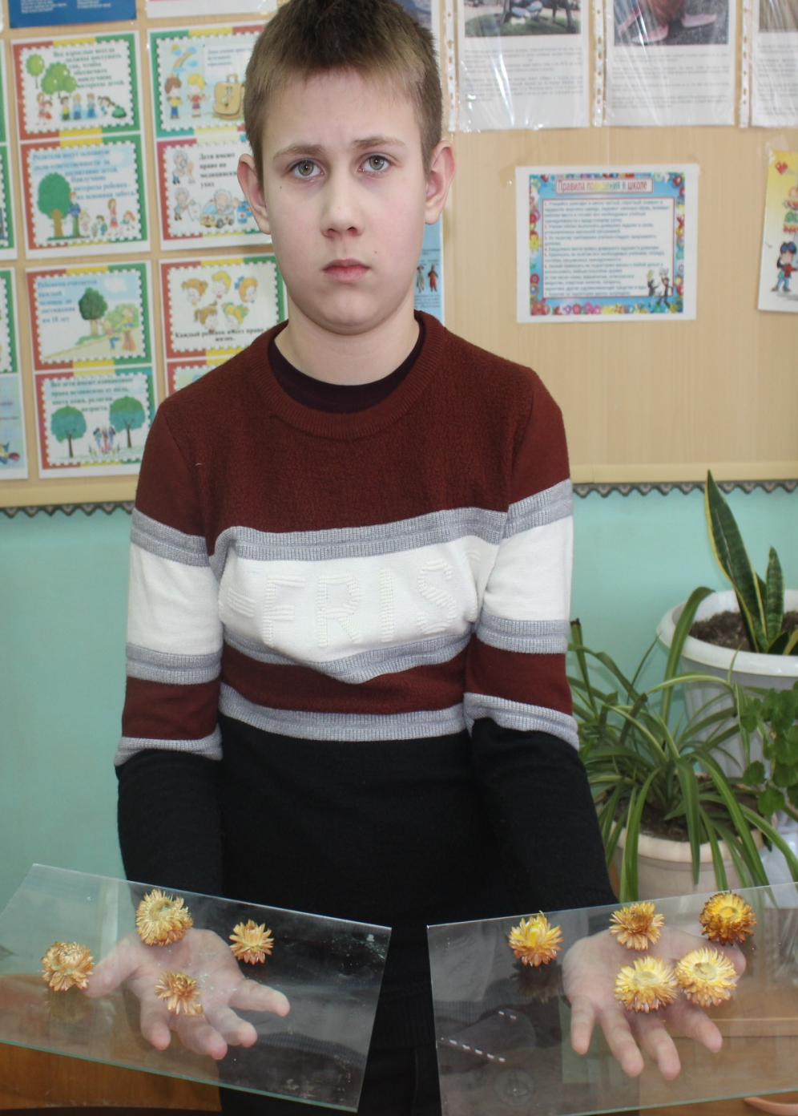
Реакция обработанных сухоцветов на солнечные лучи

Slide 18
Анкетирование обучающихся и учителей школы

Slide 23
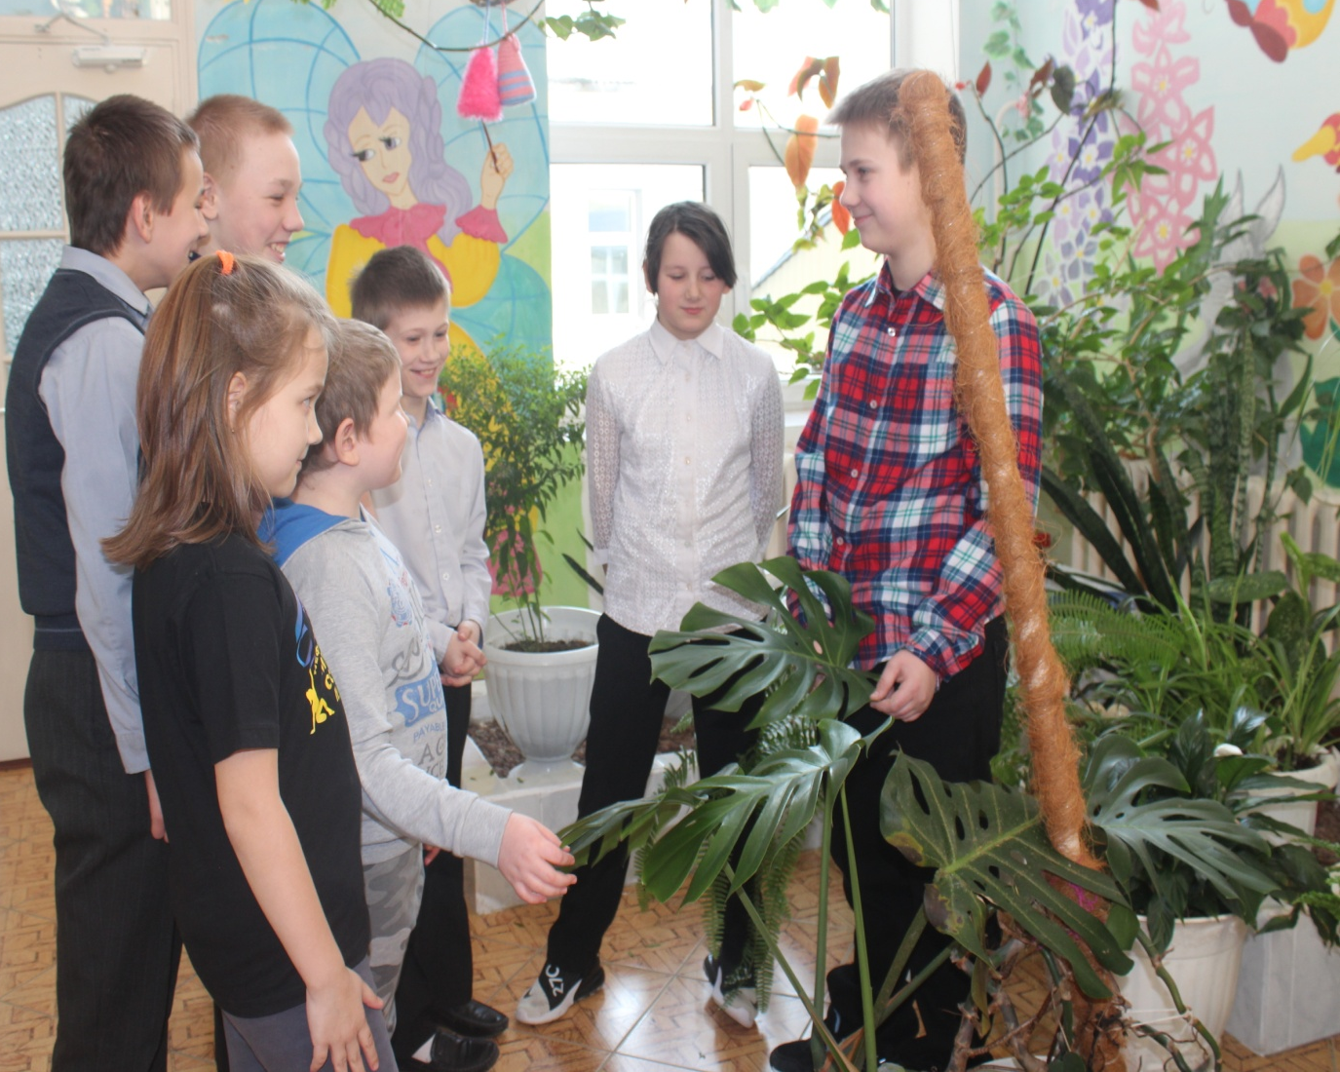
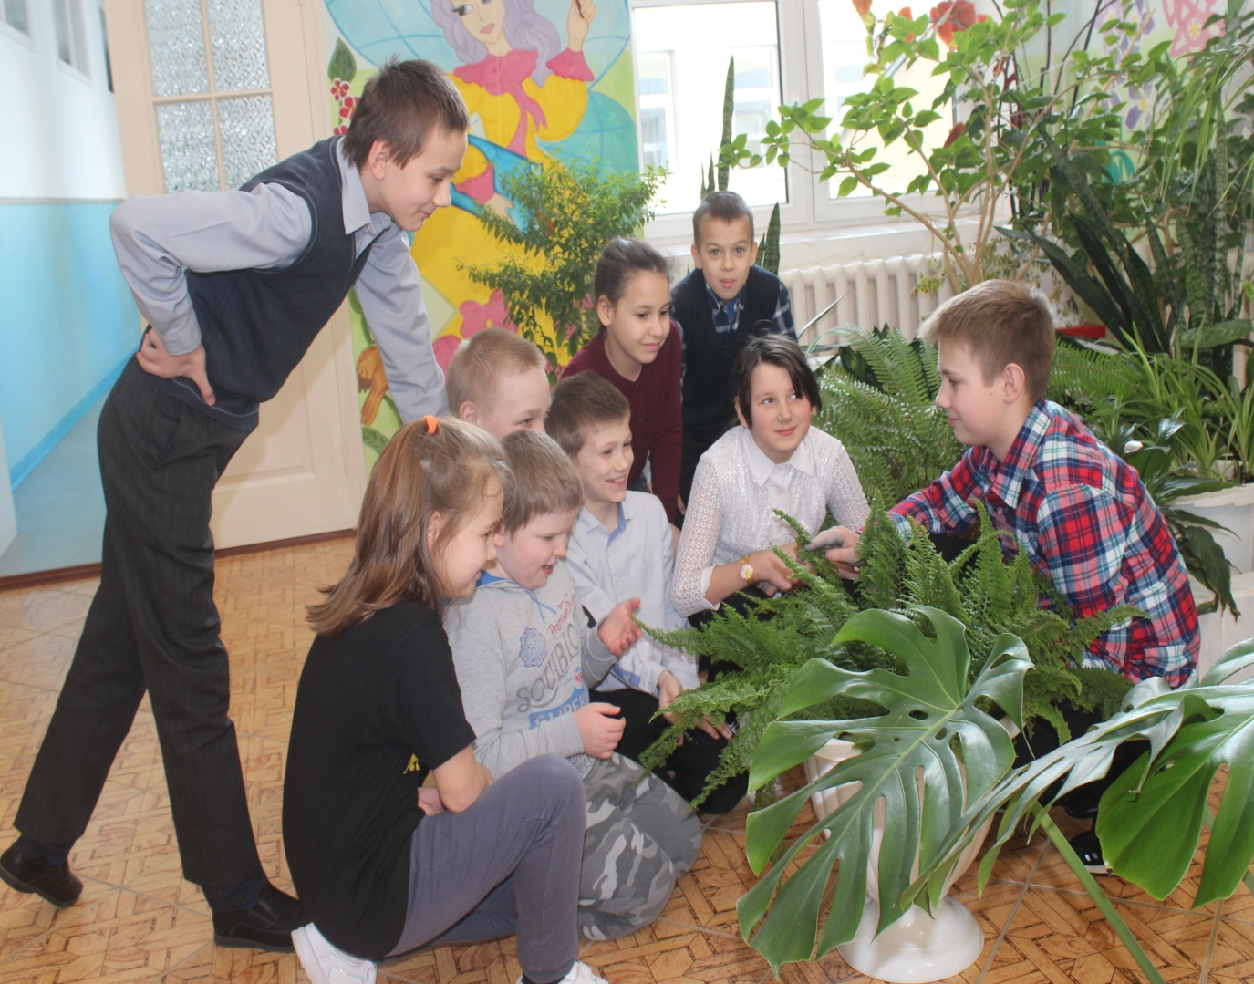
Внеклассные мероприятия и беседы в школе
«Растения – природные синоптики»

Slide 24
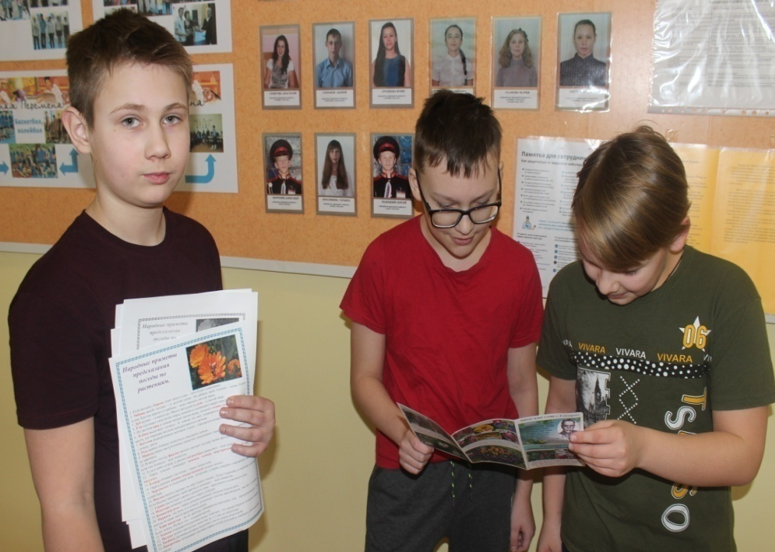
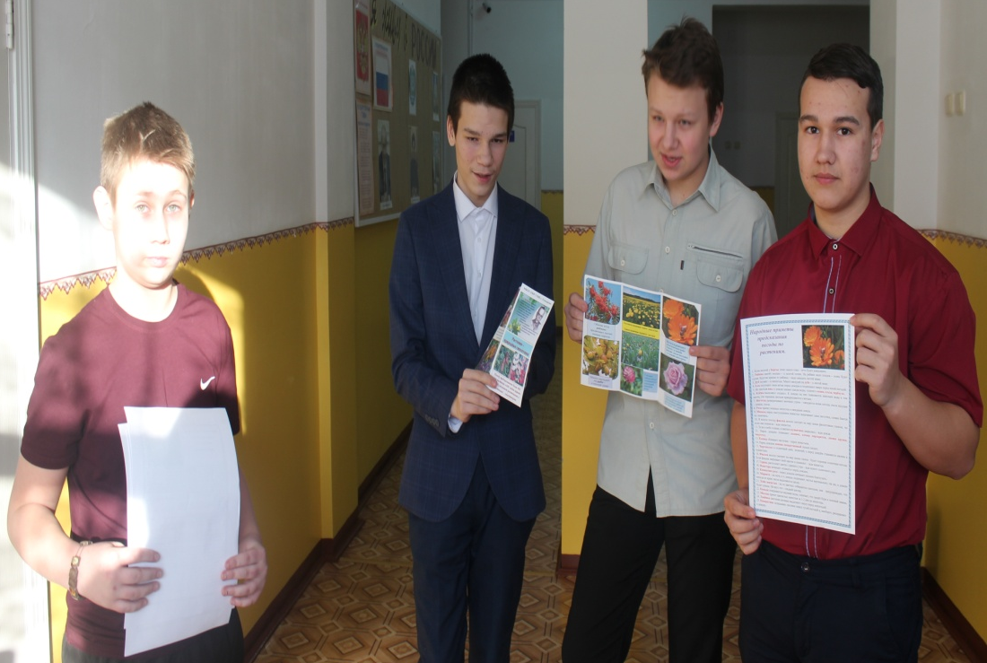
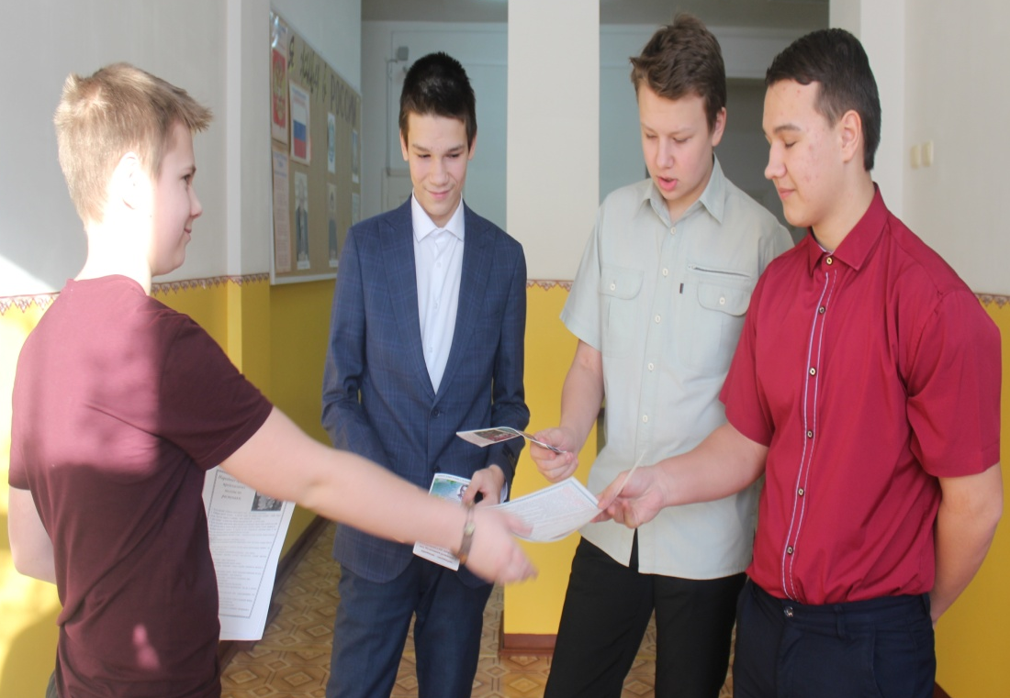
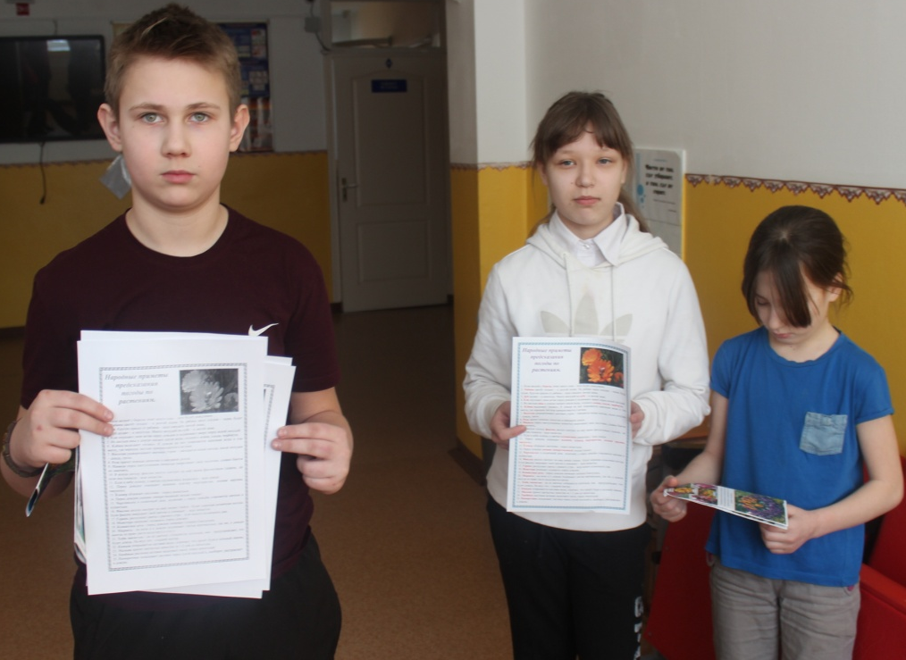
Памятка учащимся «Народные приметы предсказания
погоды по растениям» и буклет «Растения – синоптики»

Slide 25
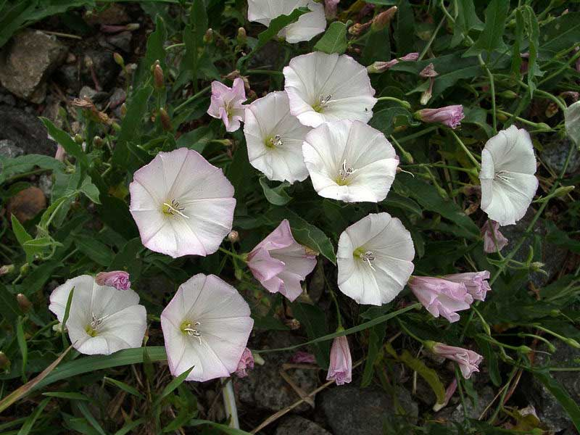
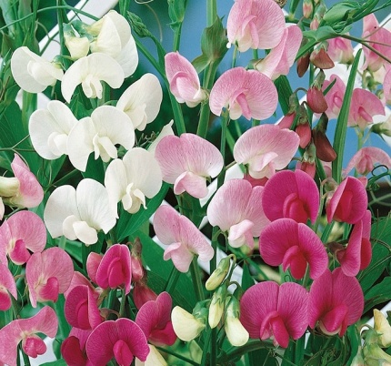
Источники информации:
Википедия – свободная энциклопедия.
Комкова М. Растения-предсказатели погоды. http://rfos-oficial.narod.ru.
Неделяев К.Н.// «Природа», №4 – 2005.
Еловая ветка. http://www.fozet.com.
https://cianet.info/viewtopic.php
Самодельные предсказатели погоды http://www.valleyflora.ru/28.html

